Slide 1
Octavo Semestre
Practicante

Slide 2
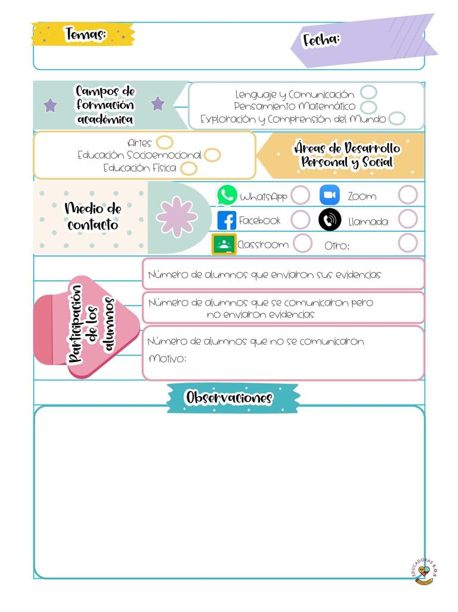
Diario de la alumna
J.N. María L. Pérez de Arreola
2° C y 3° Sección B
Educadora practicante: Jimena Guadalupe Charles H.
25 de Mayo de 2021
6 alumnos de 2º y 10 alumnos de 3º en la conexión vía Zoom.
Las evidencias se cargan los días viernes en Facebook.
La asistencia del día de hoy fue regular, se presentó una situación particular con la reunión de 3º, pues al momento de aceptar a los niños en la plataforma ZOOM, el enlace inalámbrico fue muy lento, y no podían conectar con el audio.
Desconozco a qué se debe, pues no se había presentado antes, sin embargo, he estado investigando configuraciones de ZOOM para atender cualquier imprevisto.

Slide 3
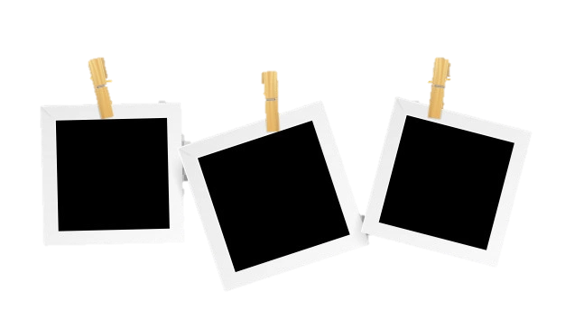
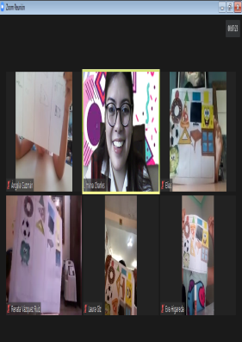
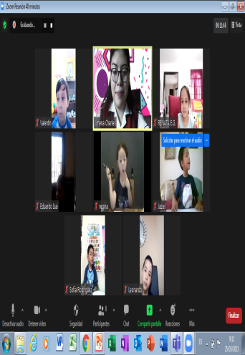
De la intervención de la clase virtual reflexiona acerca de:
¿Cómo desarrollé la clase?
Las clases se desarrollaron de forma armónica, se extendieron algunos minutos ambas sesiones, sin embargo, los alumnos tuvieron siempre una actitud optimista, comprometida y con la intención de seguir avanzando.
Al inicio, nos saludamos, dimos la bienvenida a la reunión, los niños comentaron cómo habían pasado su fin de semana, cómo se sentían, etc. Acordamos la fecha y comenzaron a mencionar todo lo que conocen referente a las figuras geométricas, me sorprendí mucho con sus participaciones, pues su conocimiento previo fue bastante amplio.
Expresaron características principales del círculo, cuadro, triángulo y rectángulo, posteriormente identificaron las formas de los recortes enviados con anterioridad, los clasificaron a través de la tabla con columnas, en ese proceso intercambiaron opiniones, se aclararon dudas y ampliaron su aprendizaje.
Autónomamente llegaron a la reflexión que las figuras geométricas están presentes en la vida diaria; calle, casa, escuela. Comentaron objetos que están en casa en ocasiones tienen dichas formas y pueden variar según las necesidades de cada persona.
Por último, externaron cómo se sintieron en la actividad, y qué cambiarían, nos despedimos, di indicaciones para el día de mañana y respondí algunas dudas.
¿Qué mejoras puedo realizar?
Buscar en todos los medios que están al alcance información referente a las plataformas virtuales , su configuración o funciones, en este caso, de ZOOM, para poder orientar a padres de familia y alumnos cuando no se puede acceder a la conectividad, el detalle comentado en las observaciones de la diapositiva anterior modificó la organización de la clase de 3º, por lo que es necesario tener las herramientas digitales para este tipo de situaciones.
Señalar y describir cómo se realizó la evaluación del aprendizaje esperado: La evaluación del aprendizaje esperado se realizó en conjunto con la actividad del cuadernillo del día de hoy, en donde los niños identificaron qué son las figuras geométricas, en dónde las encontramos y cuáles son sus características principales, de igual forma, reprodujeron secuencias de figuras. En la sesión, percibí sus conocimientos previos, experiencias y opiniones, al tiempo que ser tuvo a la mano el instrumento de evaluación continua.
Fotografías

